Slide 1
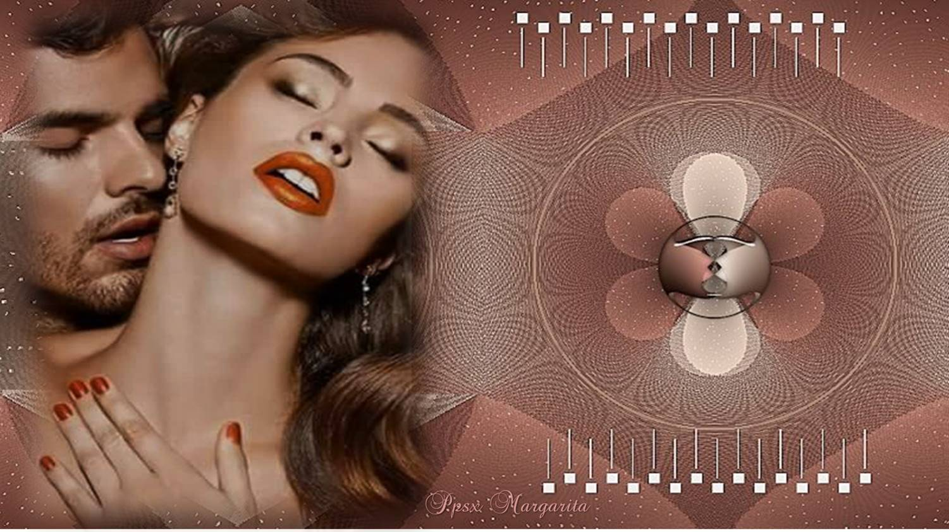
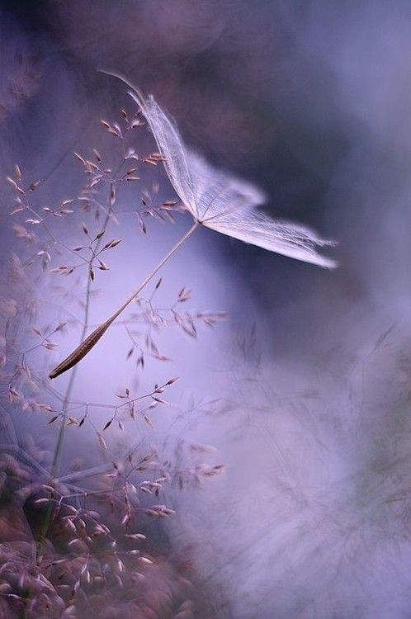

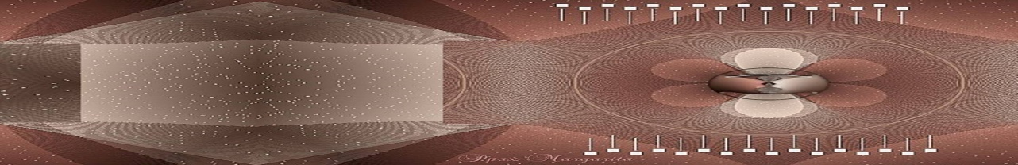

Siénteme

Slide 2
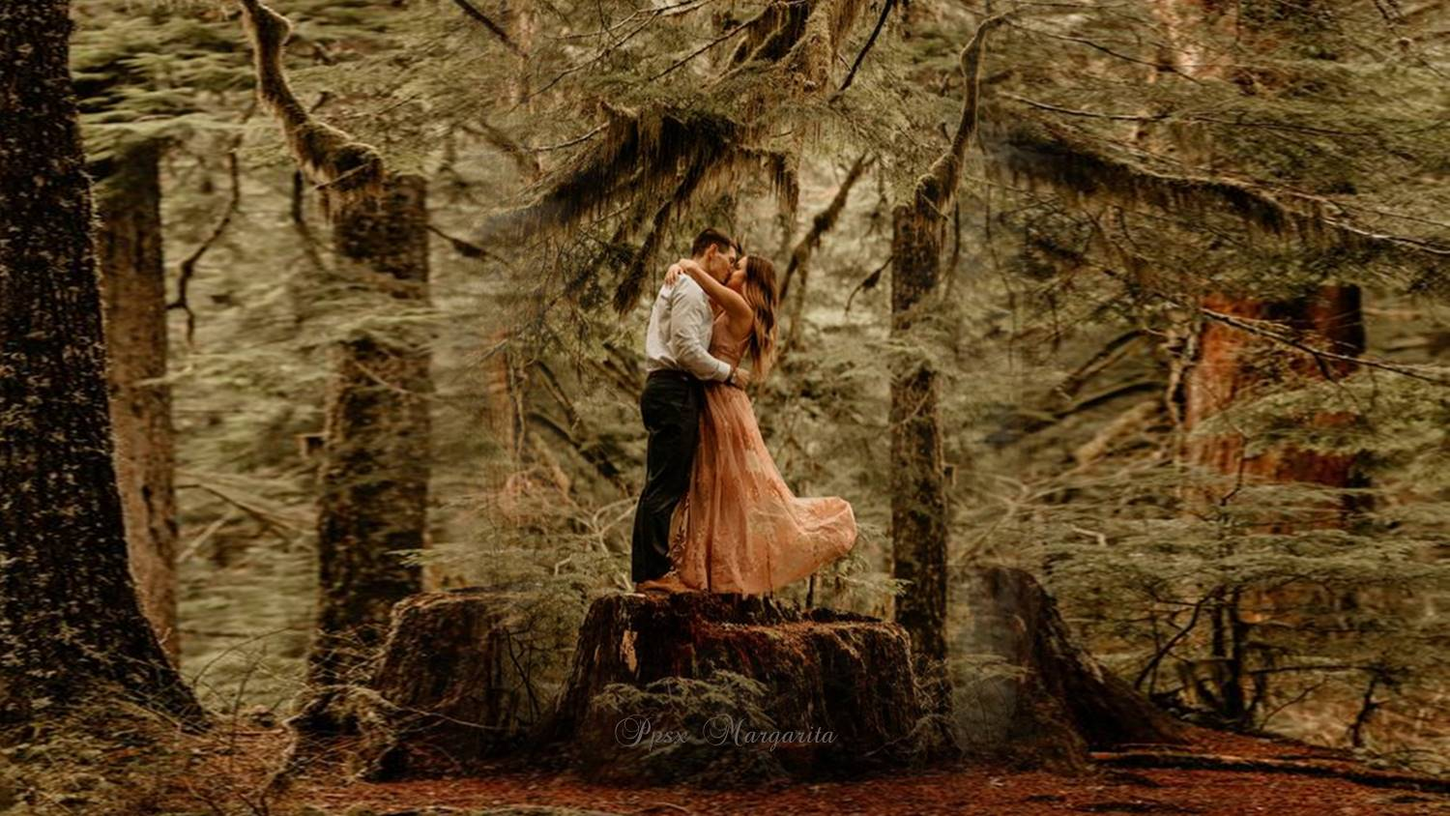
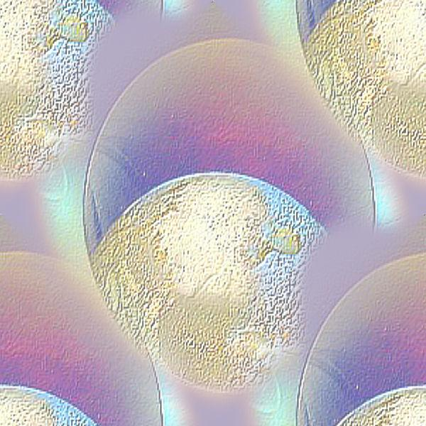


Slide 3
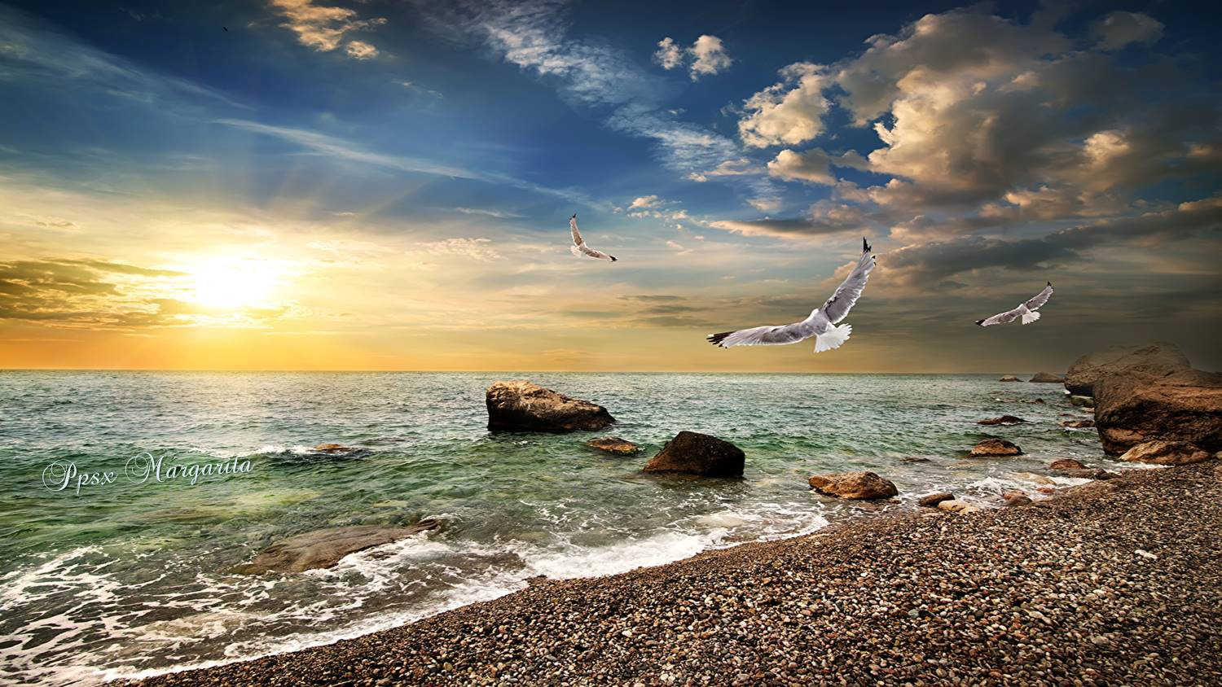
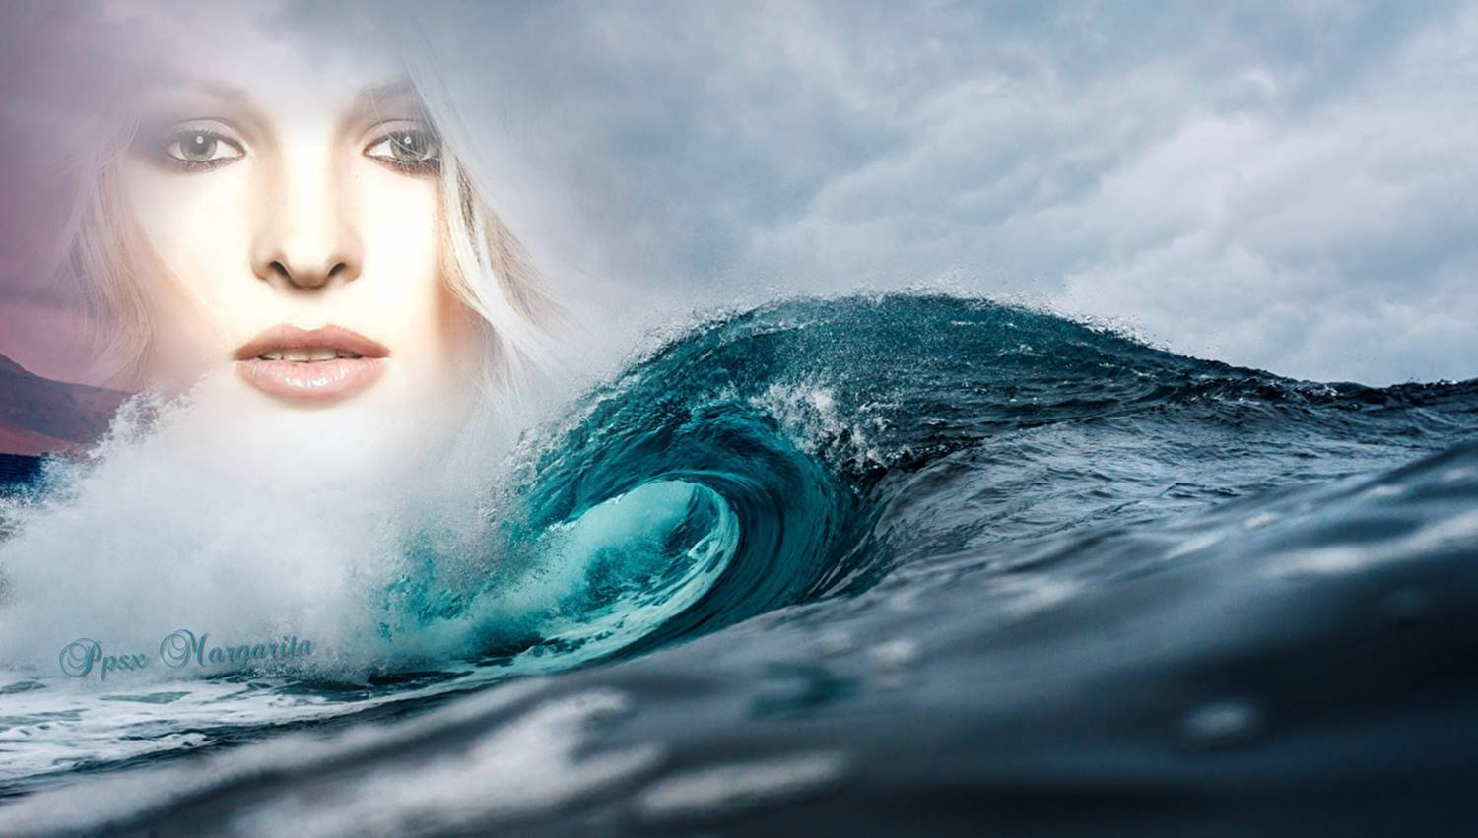
Cuando escuches
el cantar de las gaviotas
Y alboroten sus oleajes tus latidos

Slide 4
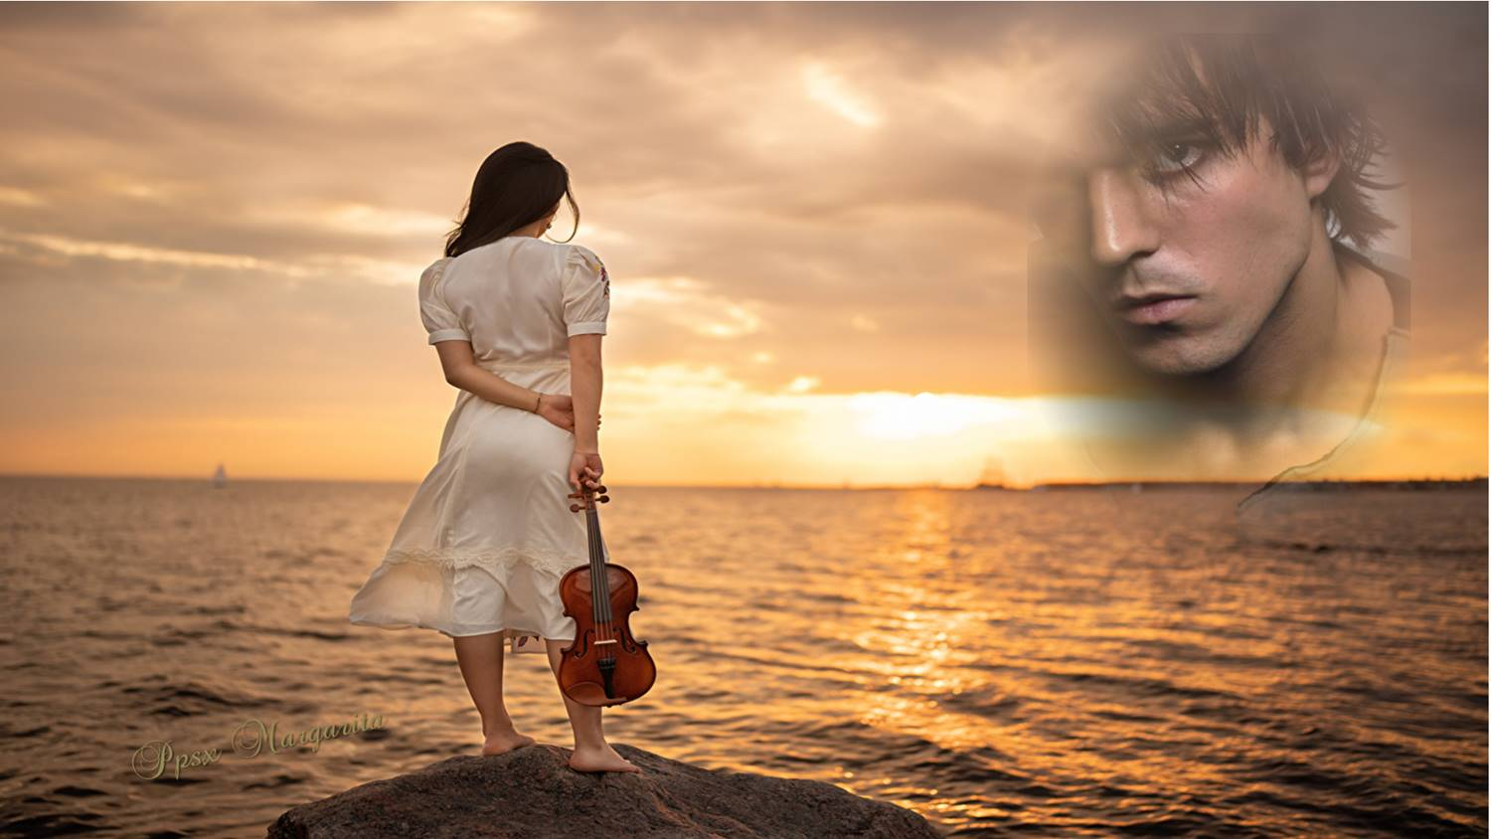
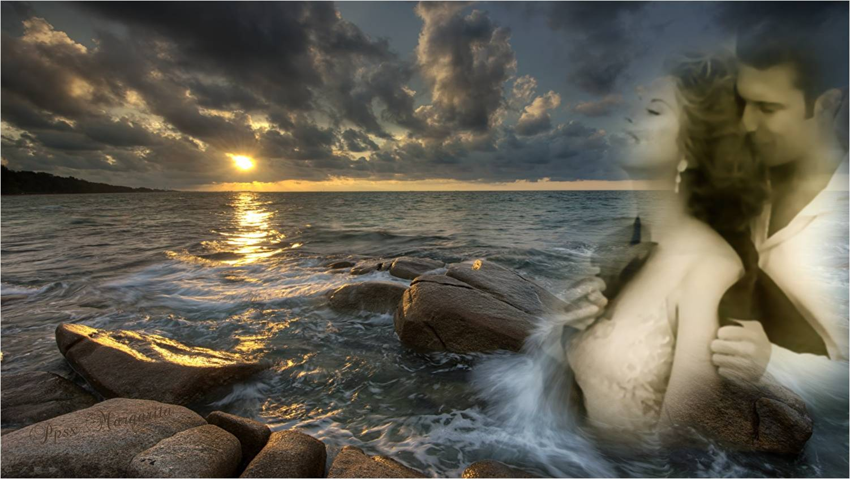
Como brisa acariciando tus oídos
Siente mi alma murmurarte en suaves notas

Slide 5
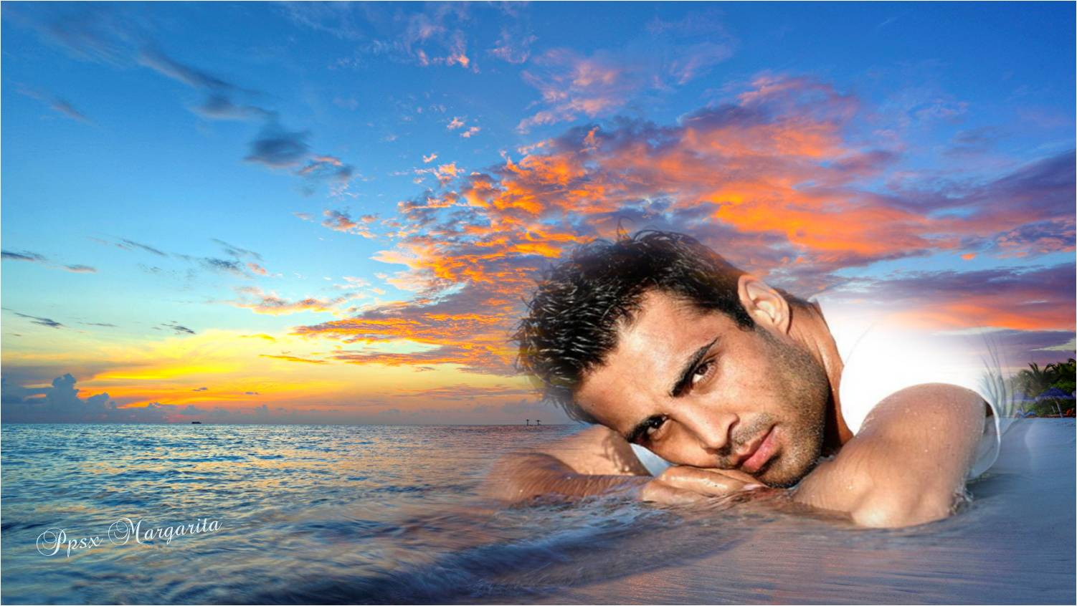
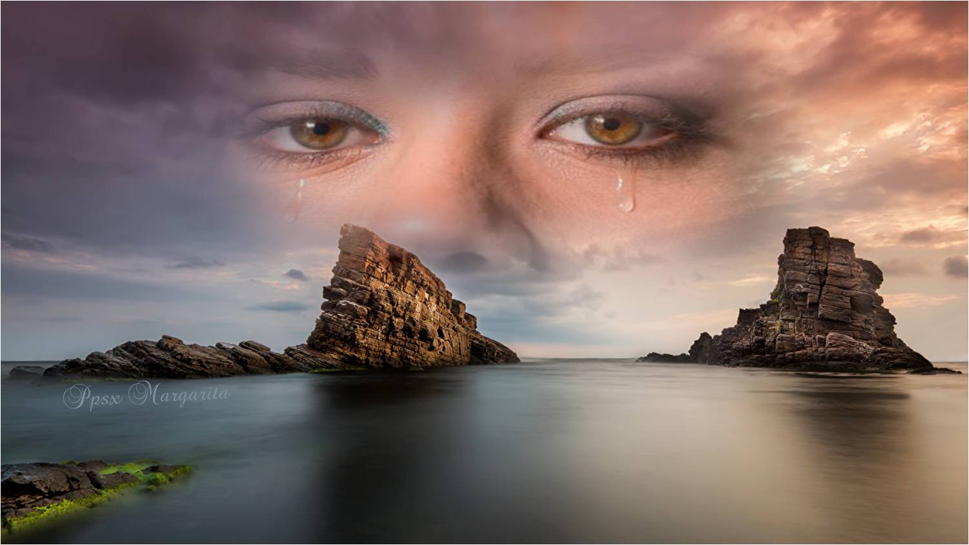
Pues mi mar
es quien resbala en esas gotas
Llanto tierno
en unos ojos tan queridos.

Slide 6
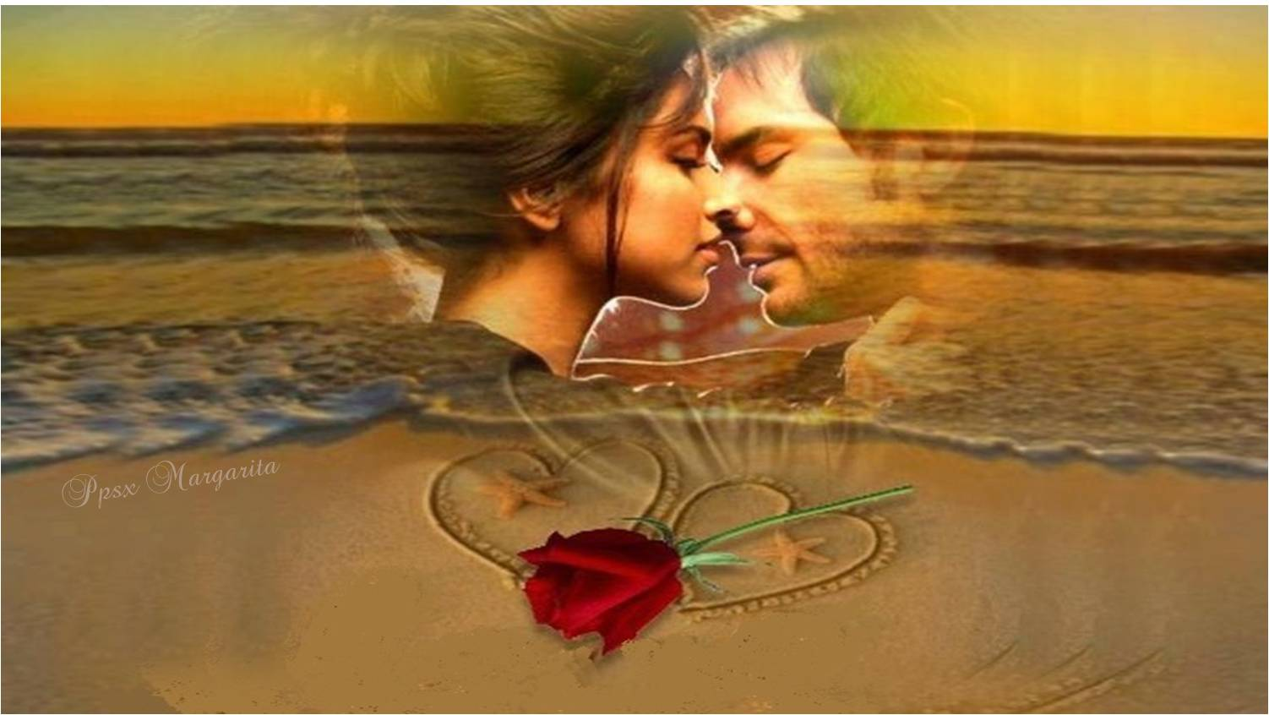
ñ

Slide 7
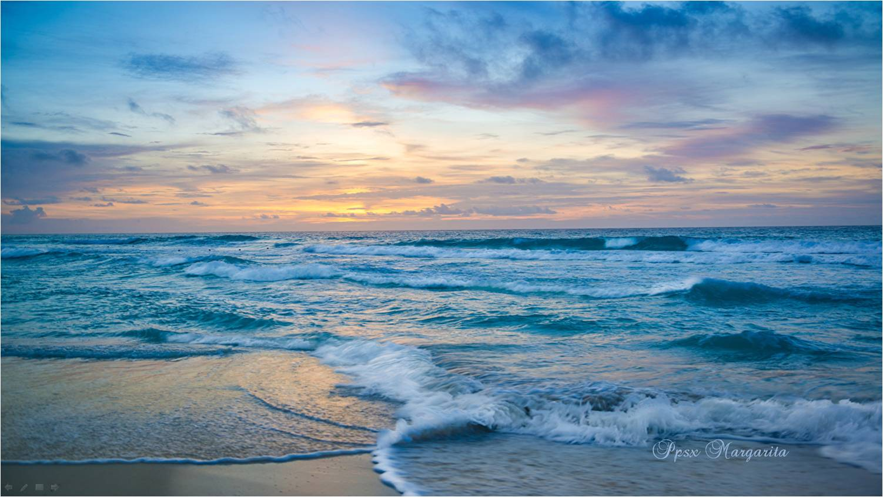
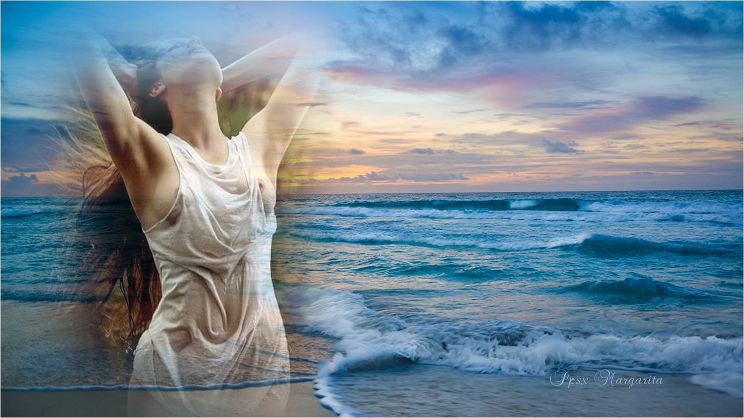
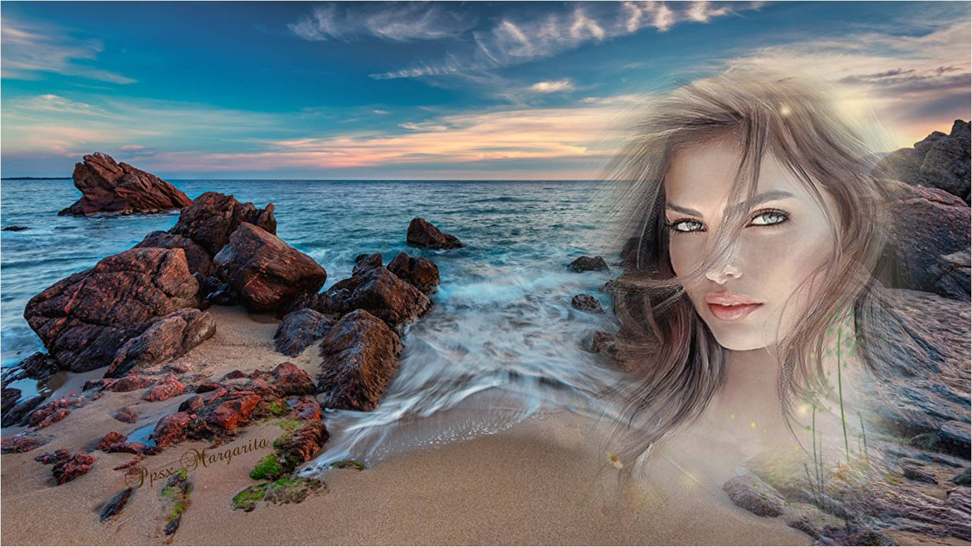
Siente mi aire
haciendo fiesta en tu interior
Cuando pienses que no estoy, respira lento,
.

Slide 8
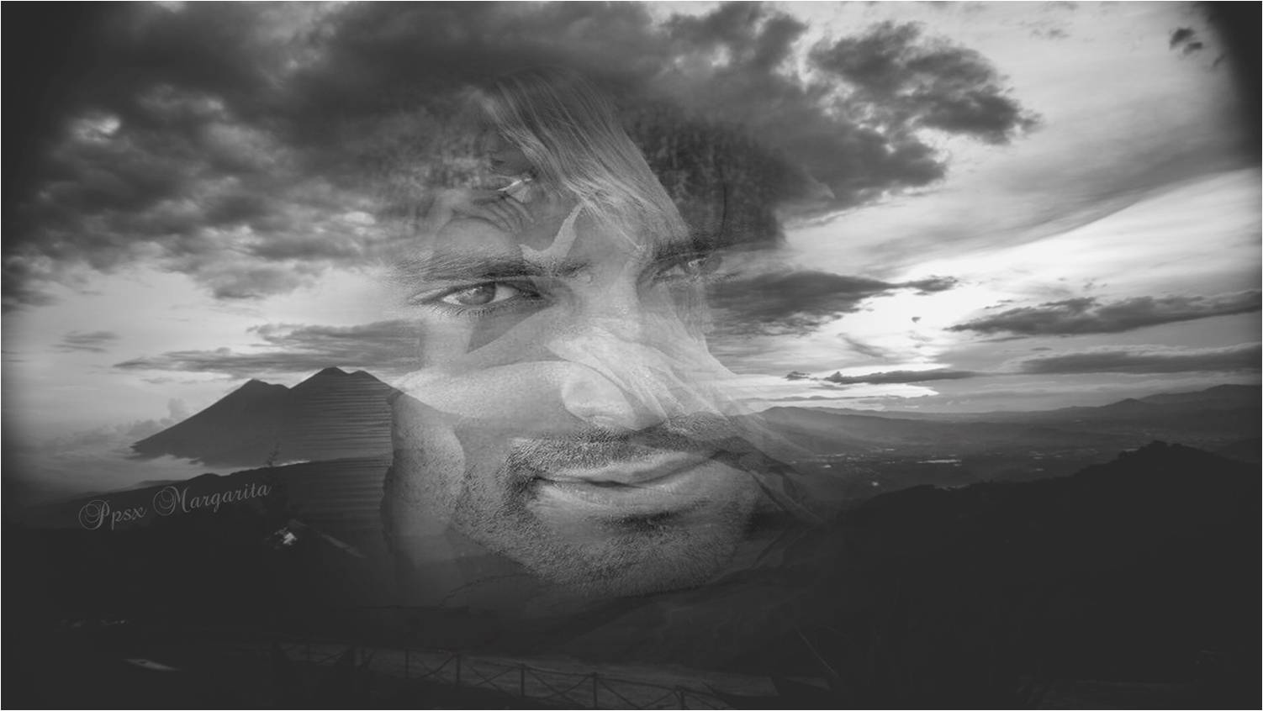
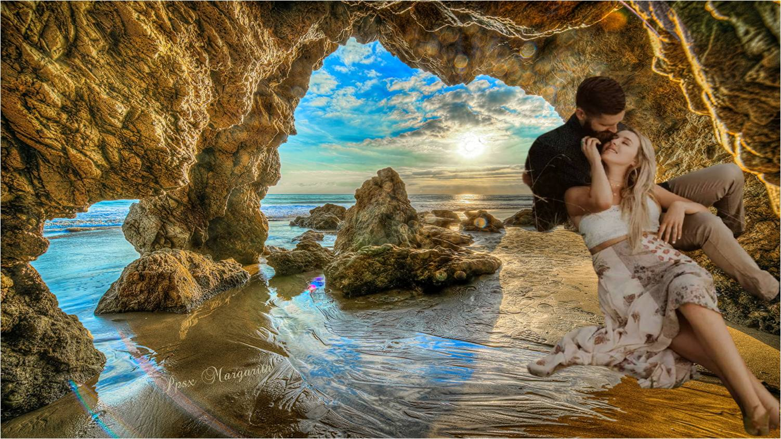
Que viajando
en el torrente de tu amor
La fragancia de mi esencia será aliento

Slide 9
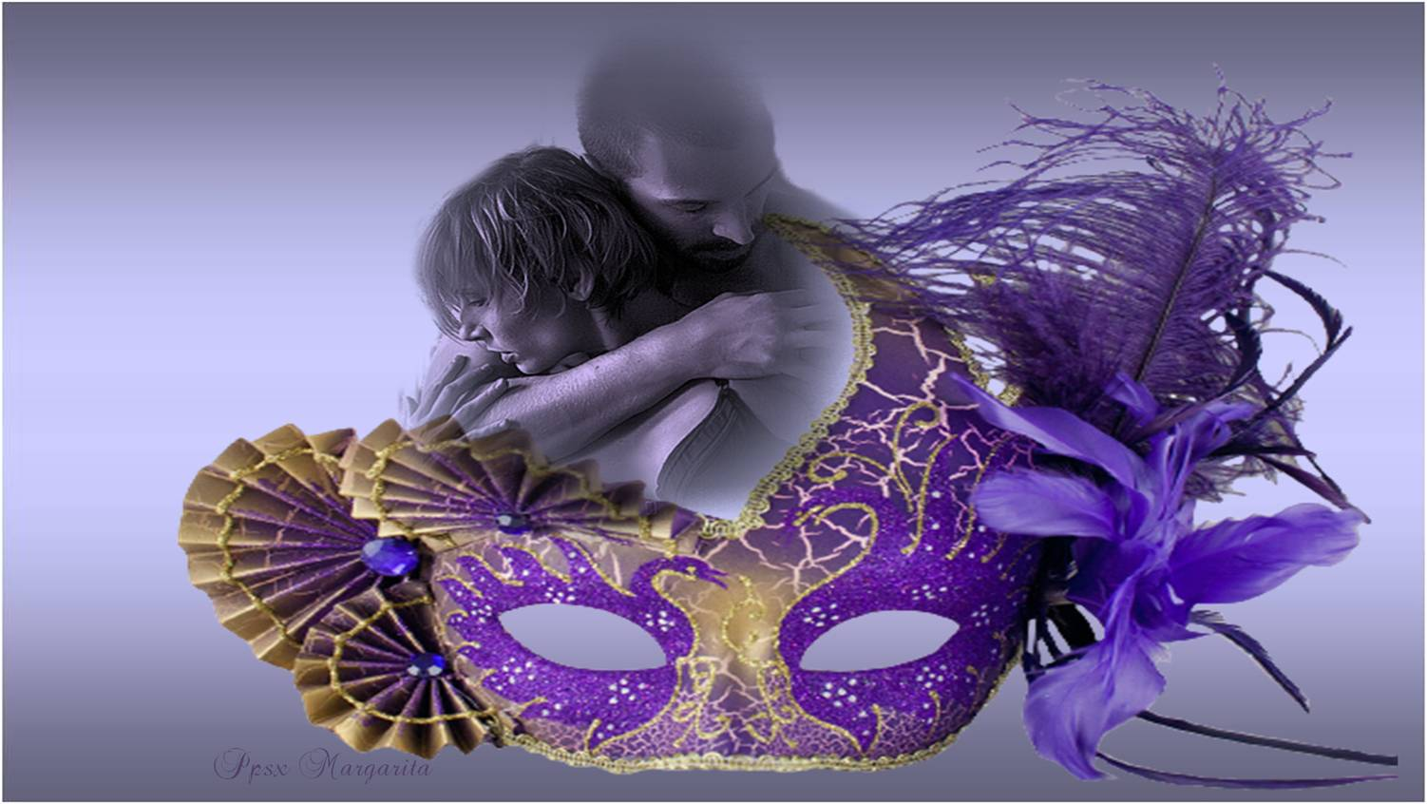

Pintará de carnaval cualquier tormento
En respuesta a tu plegaria y tu clamor.

Slide 10
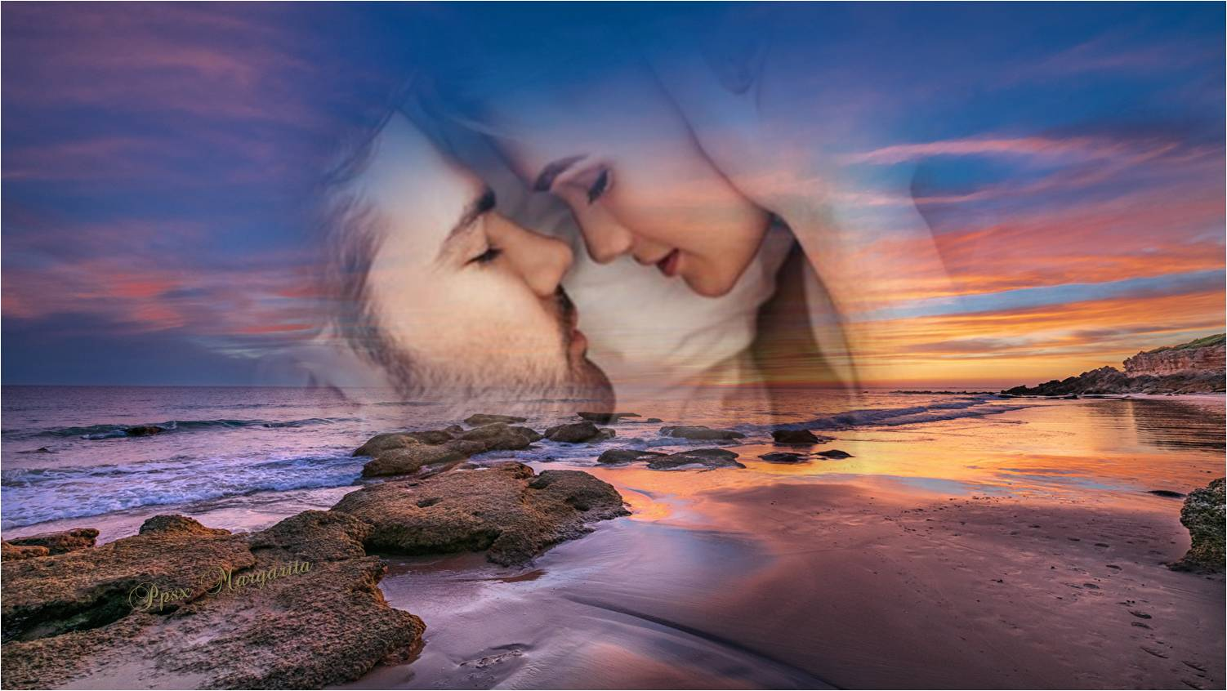

Slide 11
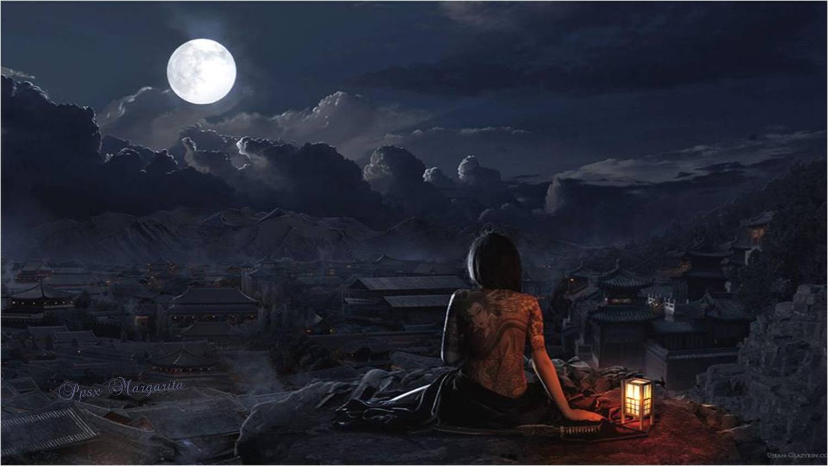
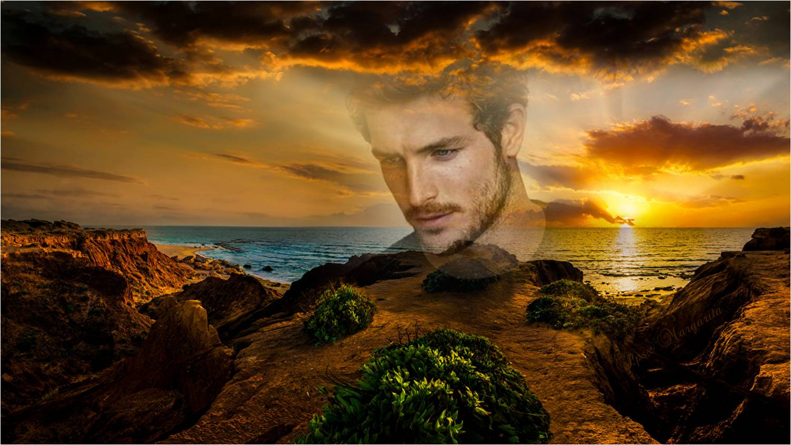
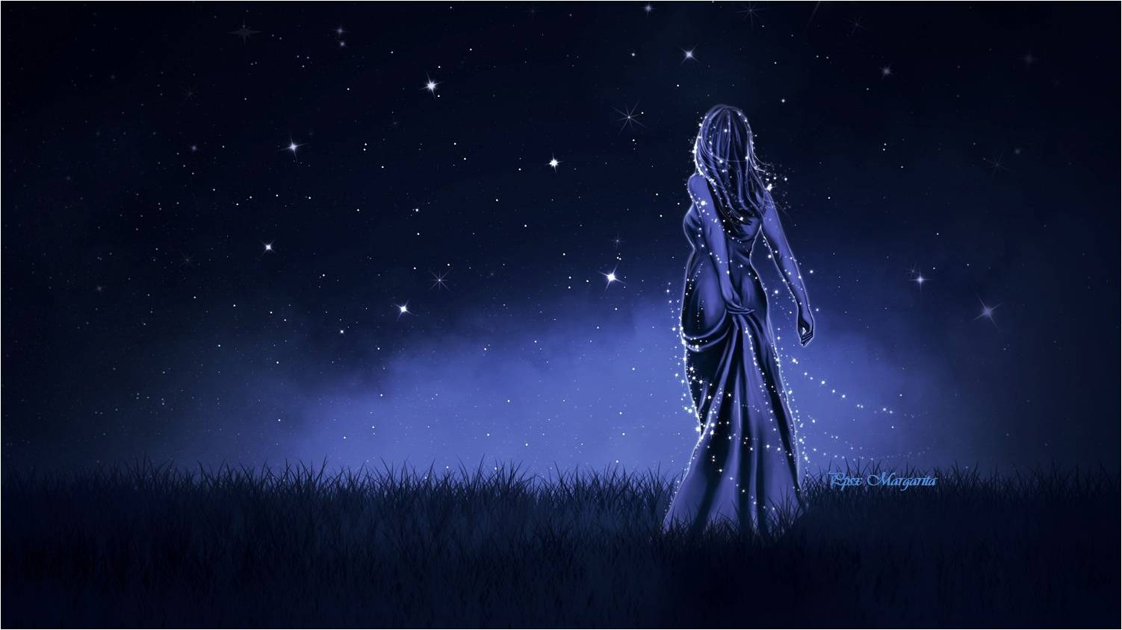
Cuando observes
los luceros más brillantes
En tus noches de ilusión
Ve mis destellos

Slide 12
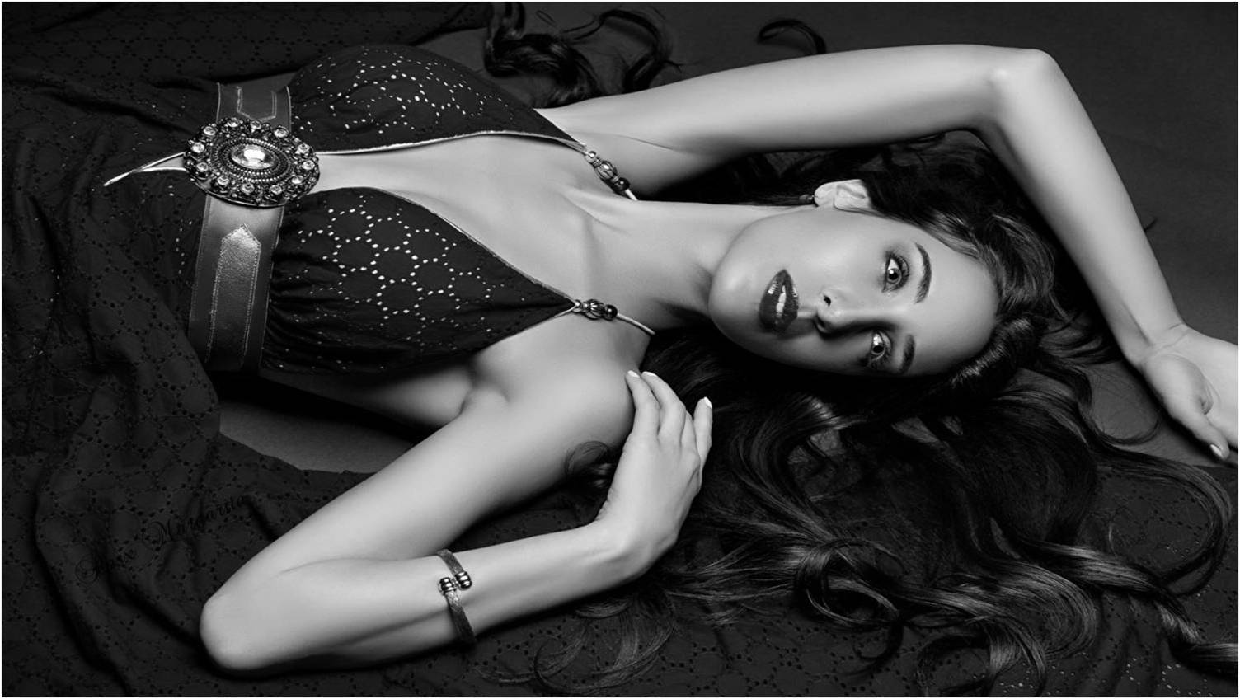
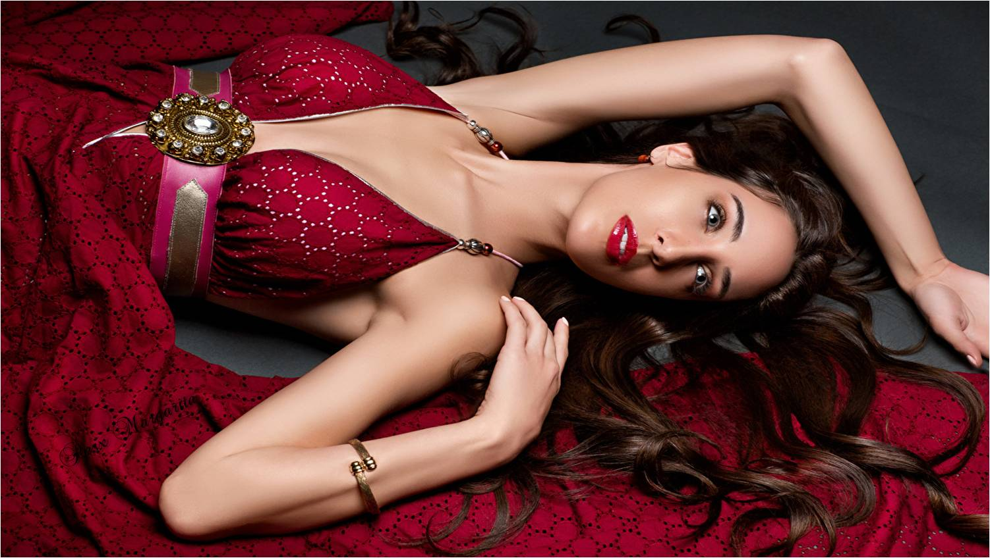
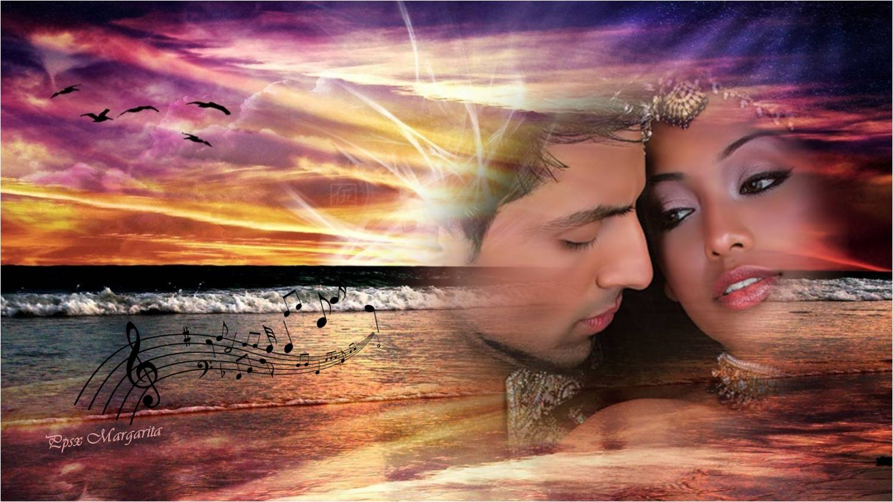
Las fascinantes melodías del silencio en cantos bellos
Deja a tu alma contemplar

Slide 13
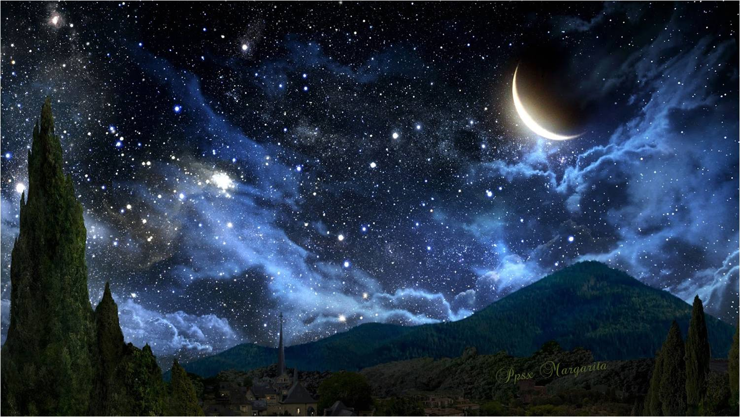
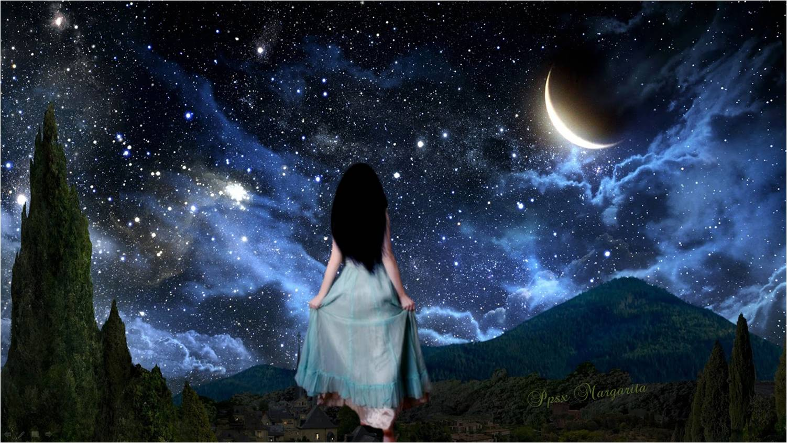
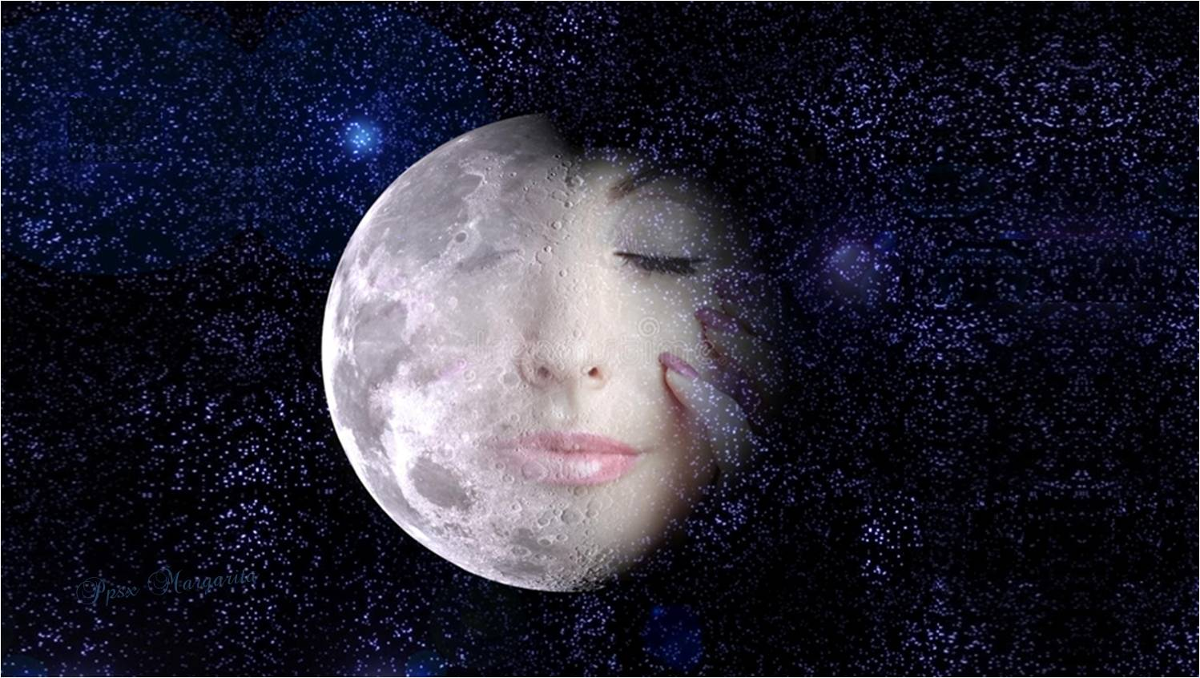
Mira que aunque ves mis astros tan distantes
Ahí moras tú,
pues ya eres parte de ellos.

Slide 14
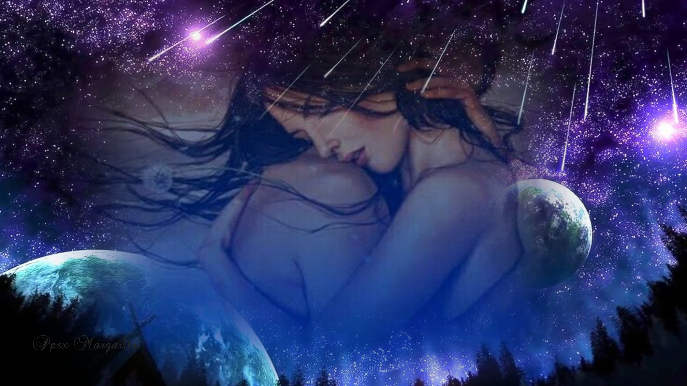

Slide 15
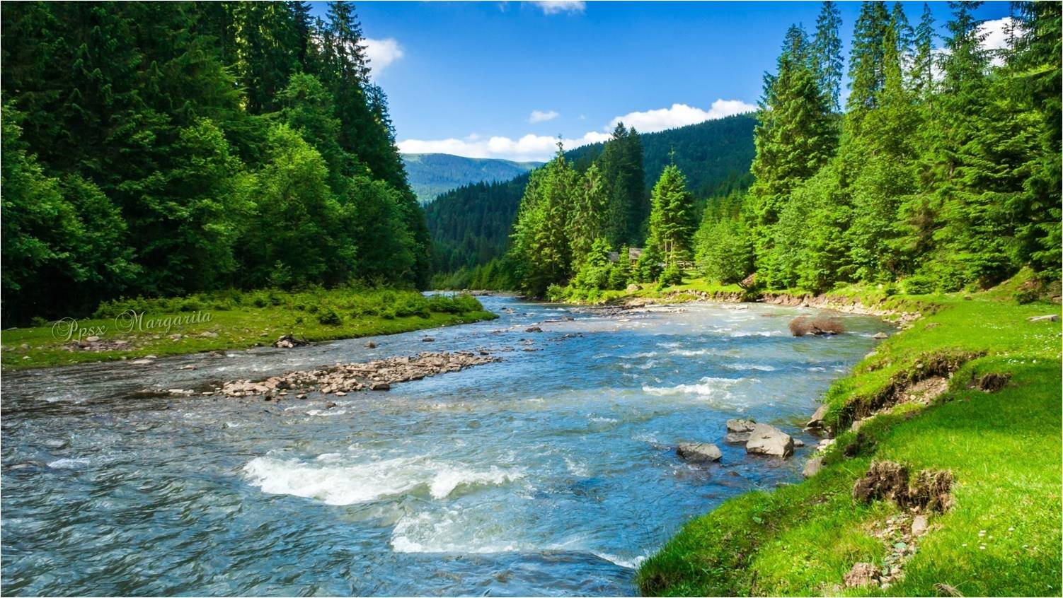
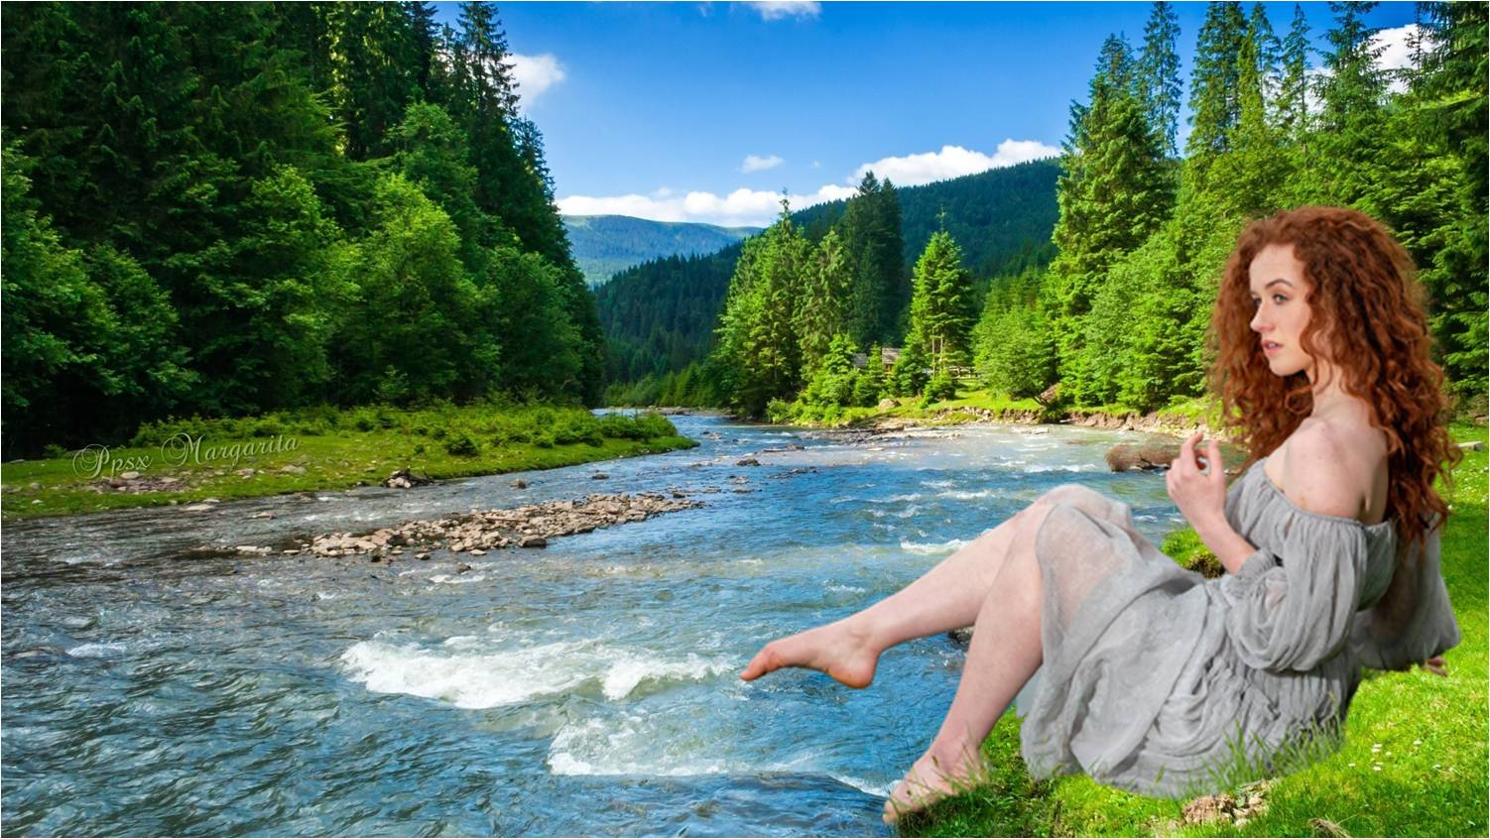
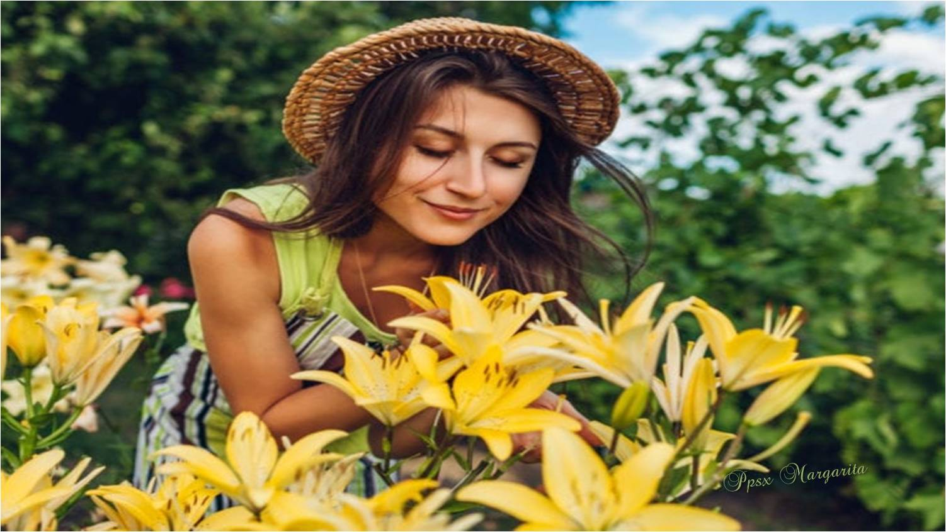
Cuando sientas
la fragancia del rocío
O el perfume de tus flores predilectas

Slide 16
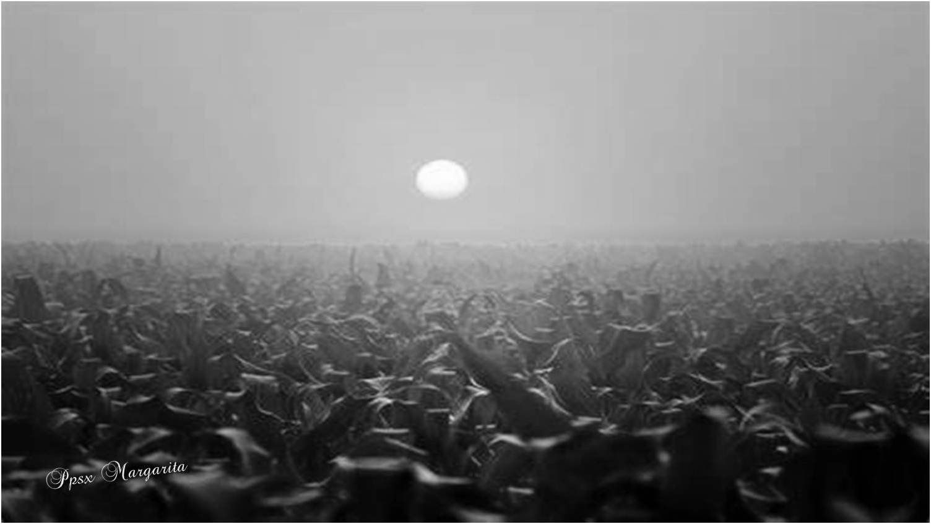
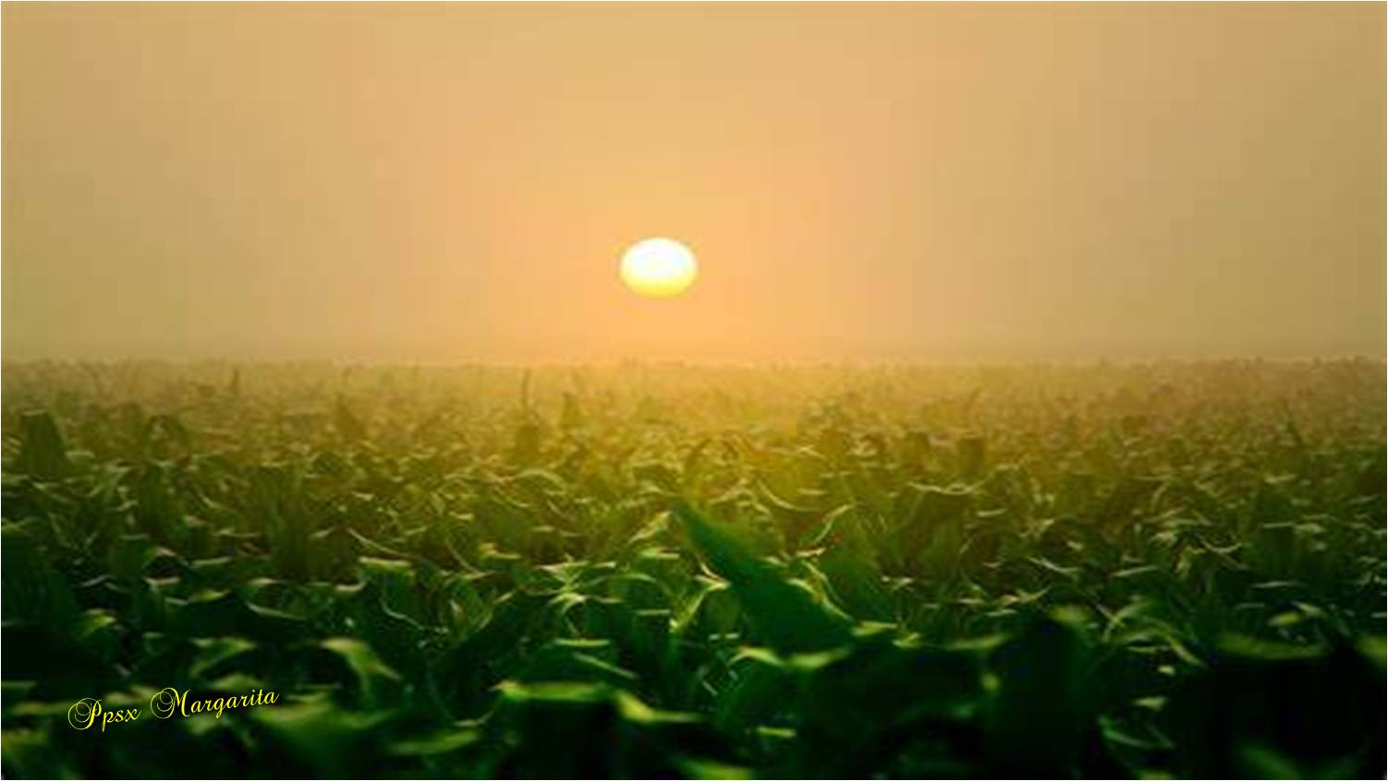
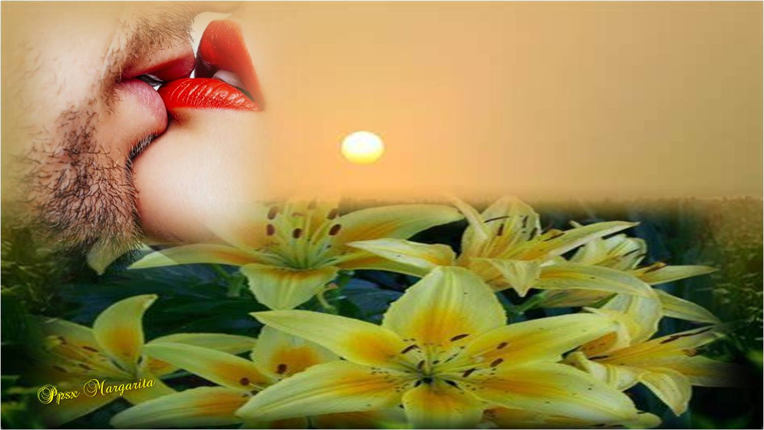
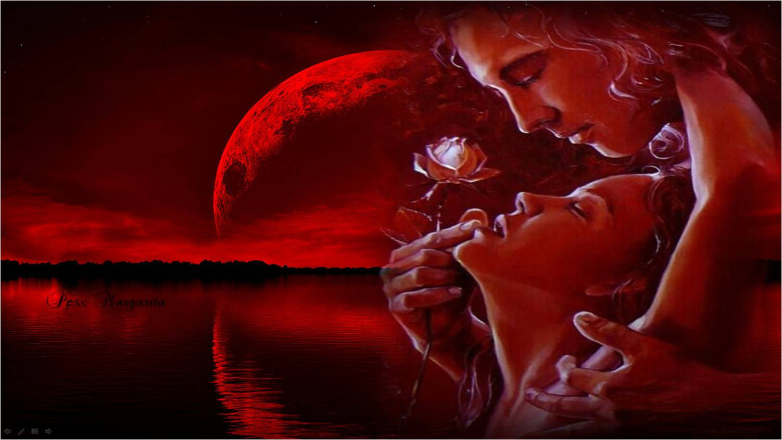
Ten presente que su aroma es beso mío
Dulce efluvio
de mis savias mas selectas

Slide 17
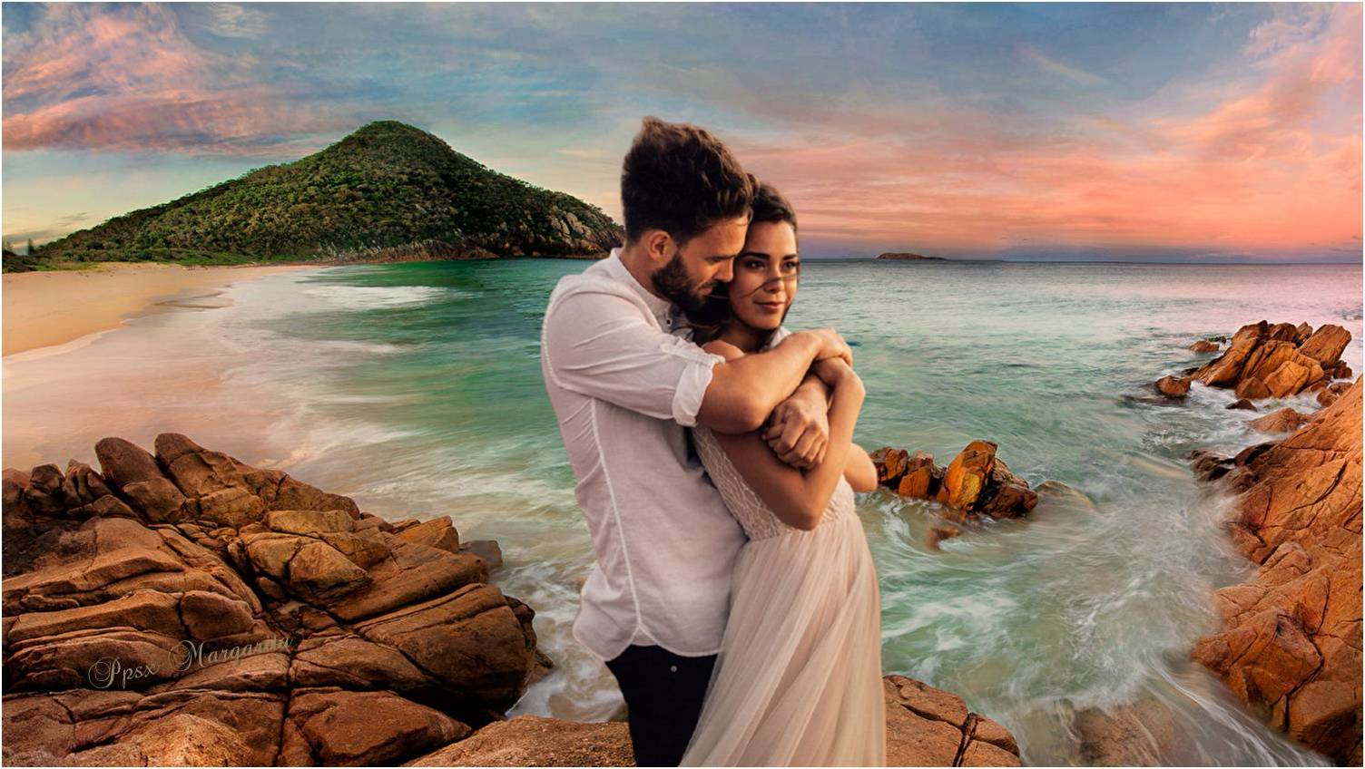

Slide 18
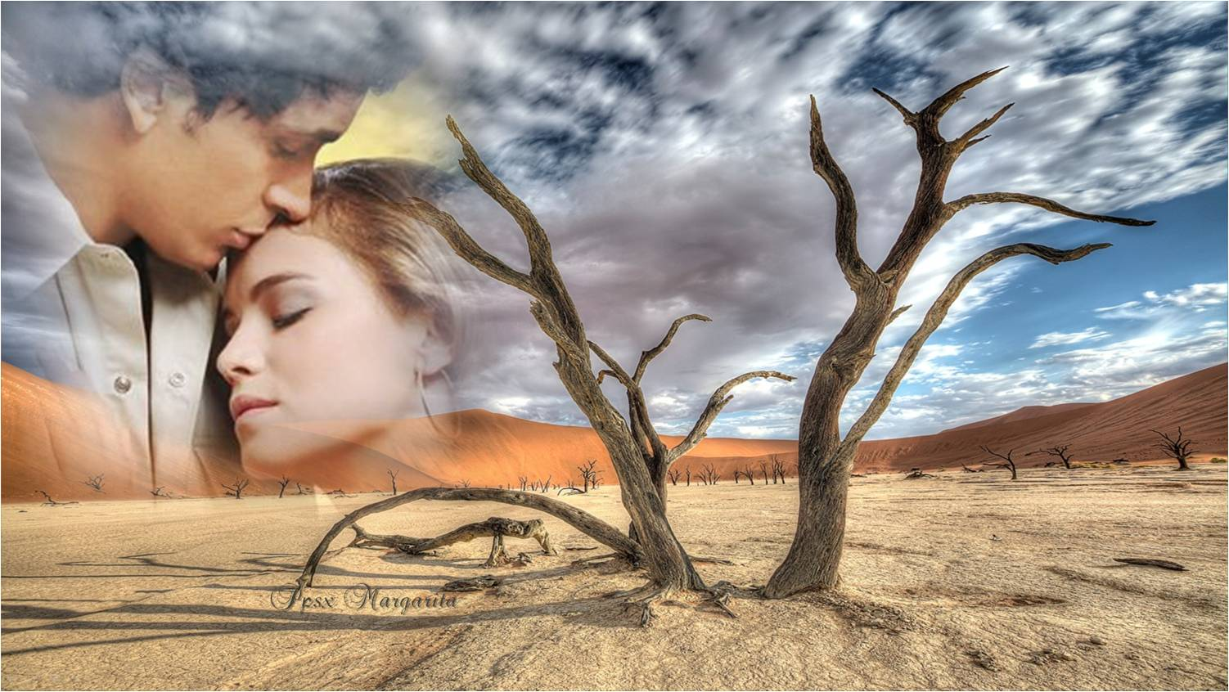
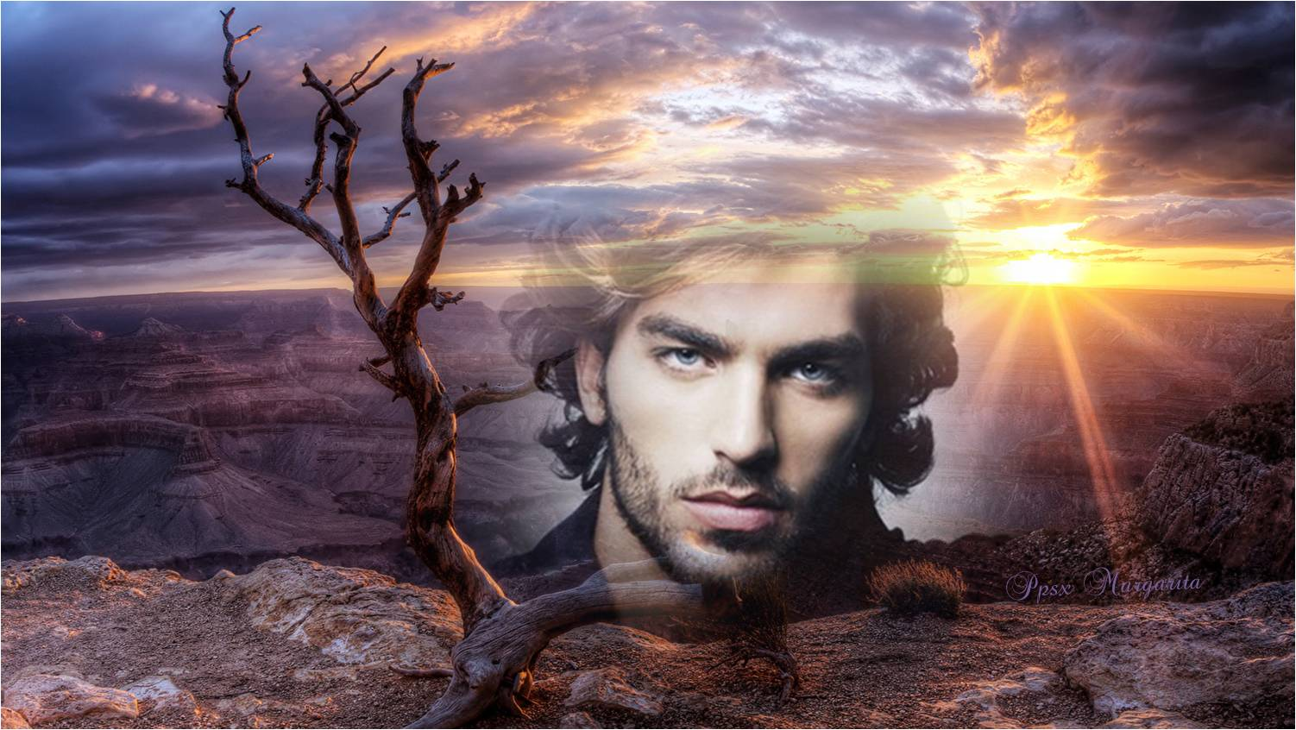
Siénteme incluso
en lo que crees vacío
Ahí estoy,
creando las formas mas perfectas.

Slide 19
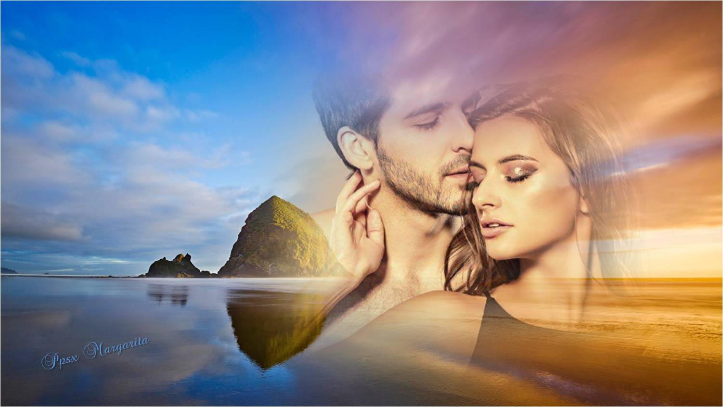


Slide 20


Noviembre 2021
Música:Leonard Cohen
Dance me to the end of love
Autor: Tony Delgadillo
Margarita

Slide 21









¿Te ha gustado?
Puedes ver más entrando
Aquí
Además puedes recibir powerpoints en tu correo electrónico suscribiéndote aquí:
Esta presentación powerpoint ha sido creada y compartida única y exclusivamente para mispps.com

